Slide 1
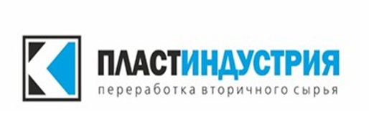
Презентация для семинара
«Формирование комфортной городской среды»
Новосибирск - 2022г.

Slide 2
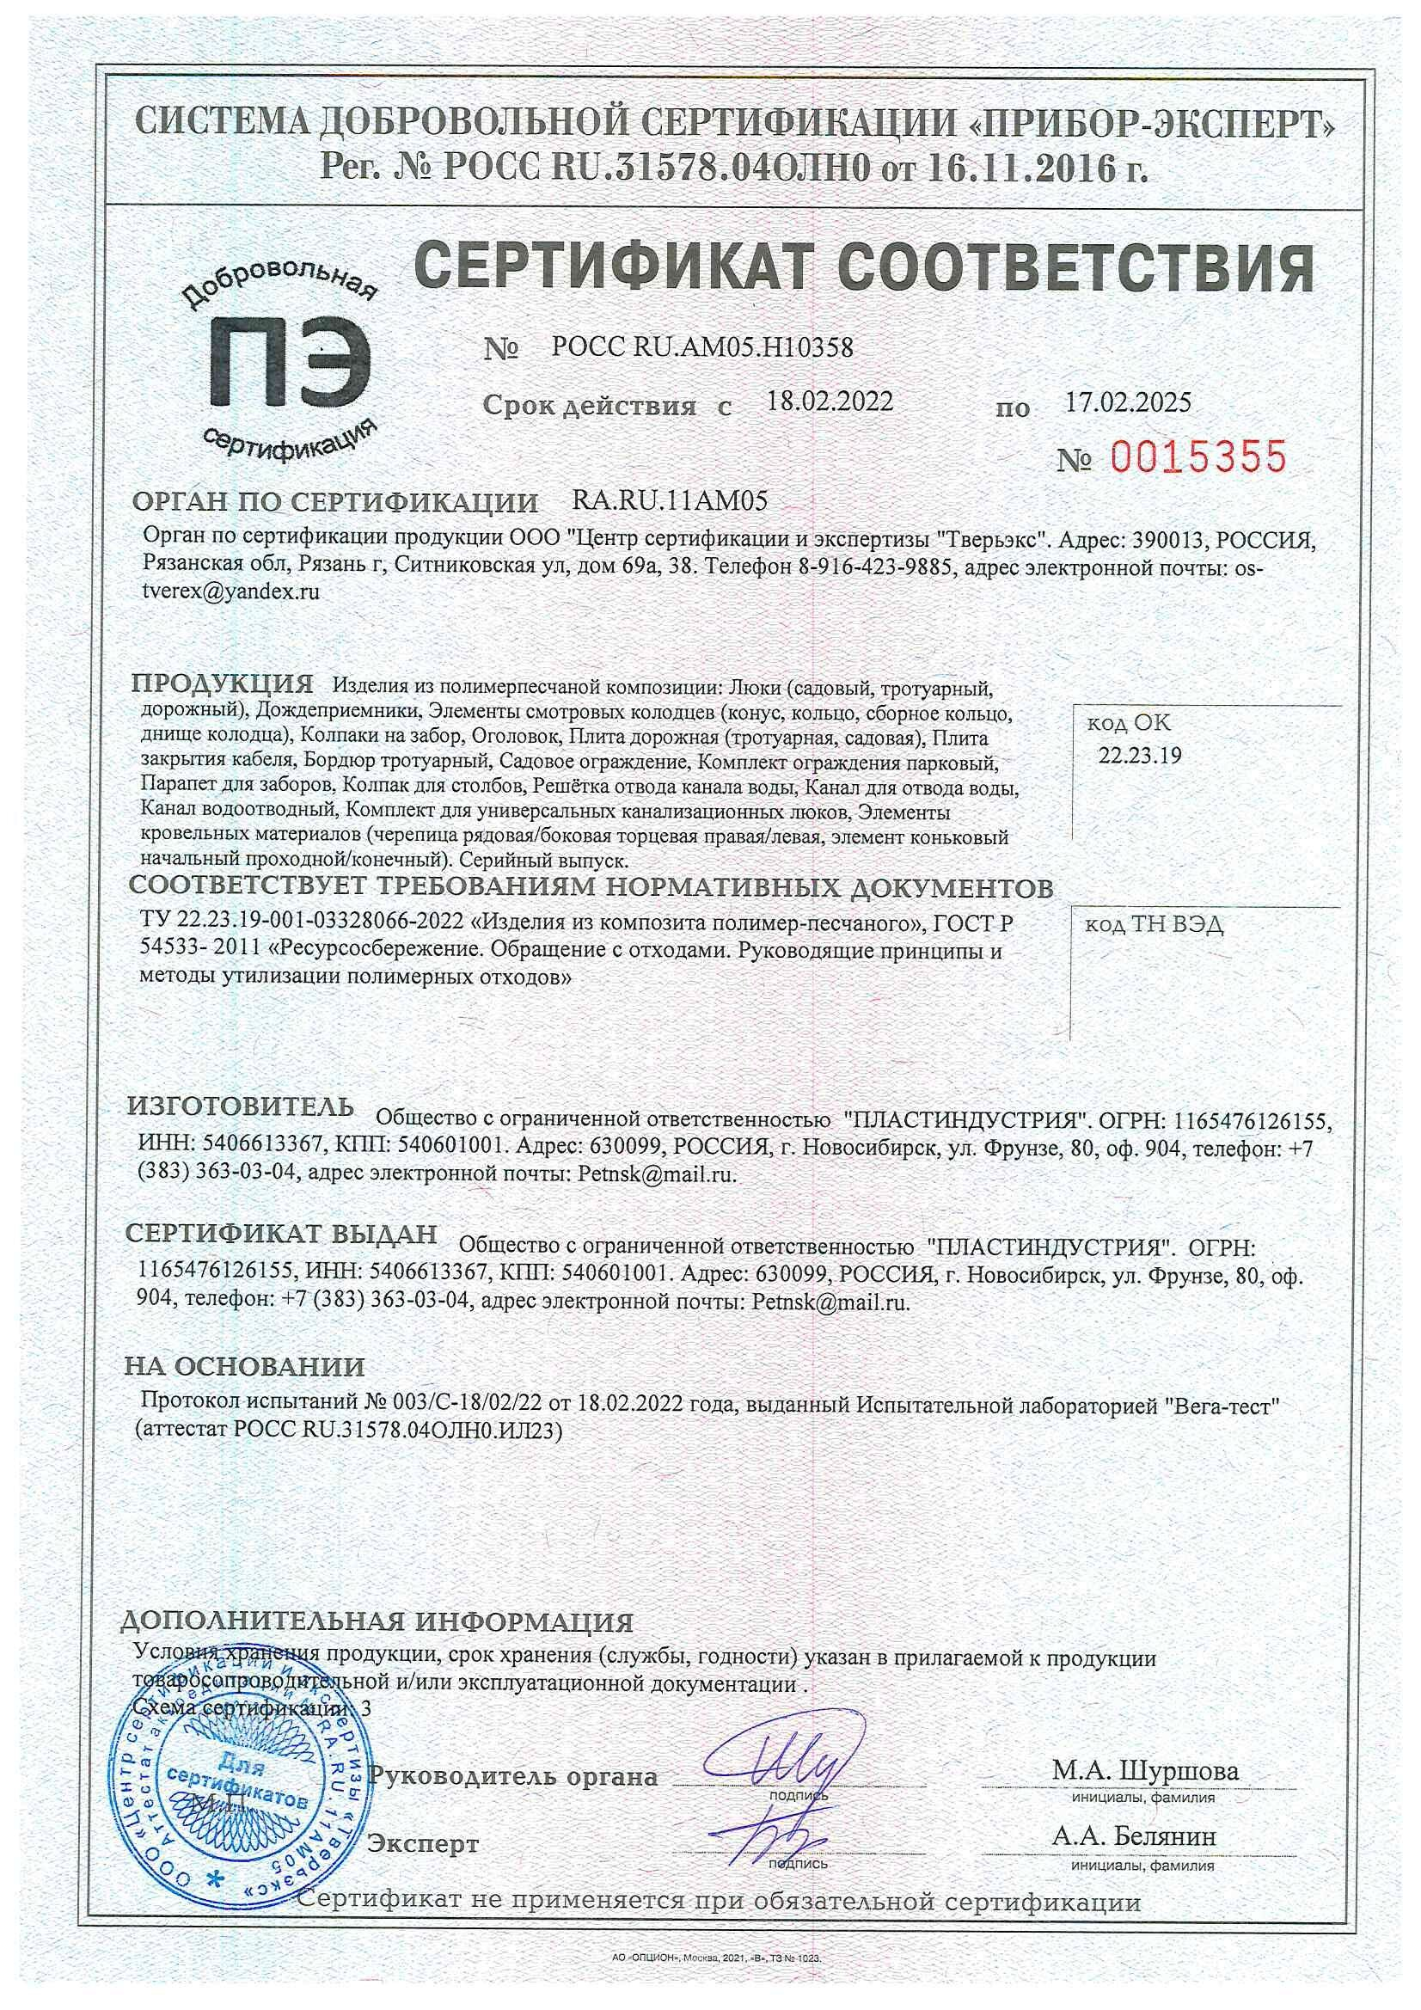
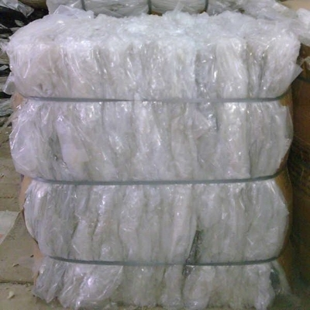
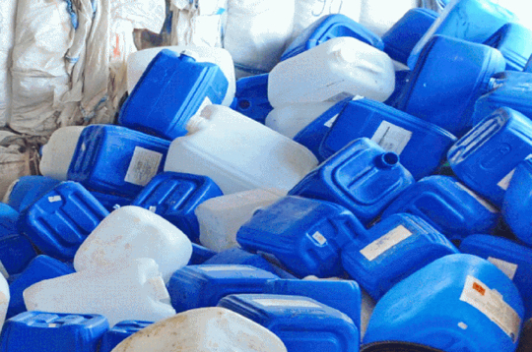
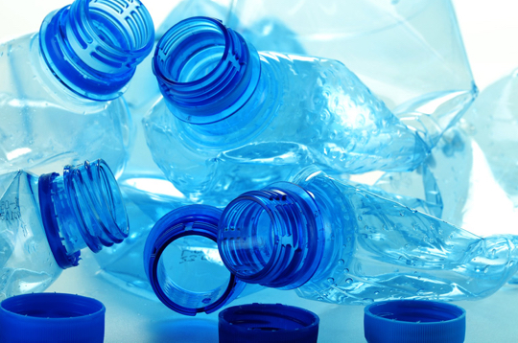
Компания «ПЛАСТИНДУСТРИЯ»
ООО «ПЛАСТИНДУСТРИЯ» входит в группу вертикально интегрированных компаний «Тайгер – Сибирь», которая осуществляет свою деятельность в городах Западной Сибири и является регионально-значимым экологическим предприятием по сбору и переработке различных видов пластика, а также производству изделий из продуктов переработки.
Деятельность в данном направлении ведётся с 2012 года. За это время сформированы коллективы численностью более 300 человек. В работе задействовано несколько производственных линий. Установлено 1700 собственных контейнеров для раздельного сбора бытовых отходов. Процесс вывоза и переработки отходов обслуживает 12 единиц техники. Только на вывозе раздельно собранных отходов задействовано 5 специализированных грузовых автомобилей.

Slide 3
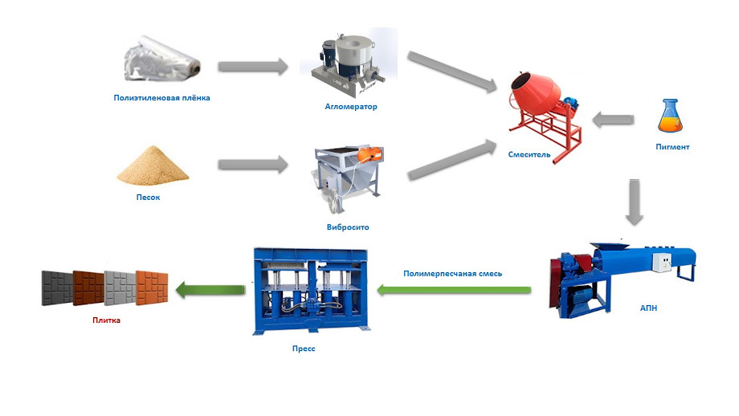
Производство полимерпесчаной плитки
Полимерпесчаный композит — это искусственно созданный материал, не встречающийся в природе, обладая при этом особыми качествами, не характерными другим материалам. Рецепт получения материала: композит = (наполнитель + полимер (ПВД, ПНД) + пигмент).
Сырьем для изготовления полимерпесчаного композита являются пластиковые отходы, которых сейчас в большом избытке, и песок, фракции которого не должны иметь размер более 3 мм. Соотношение материалов составляет как правило 73-75% песка, 23-25% полимеров и краситель для придания необходимого цвета конечному изделию и полимеры, составляющие 1-2%. Такой состав и технология производства позволяют получать готовые изделия с уникальными техническими и потребительскими свойствами.
Материал получается в результате равномерного смешения основных компонентов при соблюдении заданного температурного режима, в результате чего происходит обволакивание полимером каждой частицы наполнителя.

Slide 4
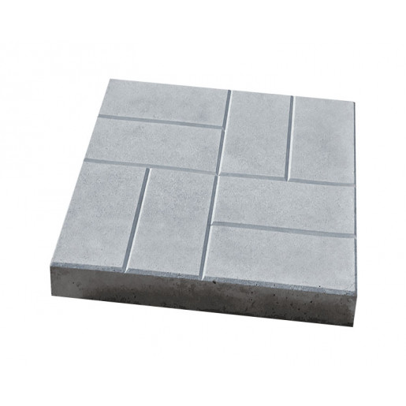
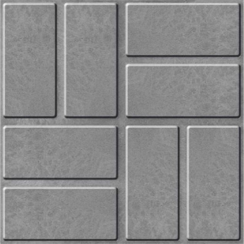
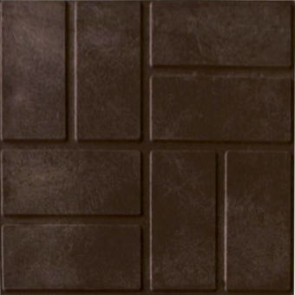
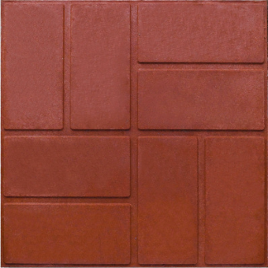
Преимущества полимерпесчаной плитки в сравнении с бетонными образцами
Ударопрочность. Тротуарная полимерпесчаная плитка долговечна и прочна. В отличие от бетонной, которую зимой из-за хрупкости можно расколоть, полимерпесчаную расколоть практически невозможно. Полимерную плитку не получается нарочно расколоть даже кувалдой. Её прочность составляет 250 кг/см².
Высокая теплоустойчивость не даёт удерживаться на поверхности льду и снегу. Поверхность обеспечивает хорошее сцепление с обувью, которая не скользит по её поверхности.
Износостойкость. Полимер спаивает песок настолько плотно, что материал поддаётся только разве что спецобработке (болгарка, перфоратор, фреза). Цементная плитка со временем истирается и образует пыль из-за малого сравнительного сцепления частиц.
Экологическая безопасность. Полимер для вступления в реакцию (с атмосферным кислородом) нужно разогреть до 120 °С, что невозможно без спецоборудования.
Экономия природных ресурсов. Производство цемента — это заводы, карьеры, выбросы. Добыча щебня — изъятие недр, грохочение, транспортировка. Для асфальта нужны нефтепродукты, при этом происходят мощные выбросы токсичного газа в момент укладки. Сырьё для полимерной тротуарной плитки — песок, пластиковые отходы (бутылки, пакеты) и краситель. Попутно происходит утилизация отходов.
Из преимуществ бетонных образцов можно выделить только бюджетность. Разница в стоимости обосновано более простой технологией производства. Однако по всем остальным критериям включая широкую цветовую гамму и многообразие форм с фактурами, долговечность (в пределах 50 лет) укладка полимерпесчаной плитки оказывается более практичным решением.
VS

Slide 5
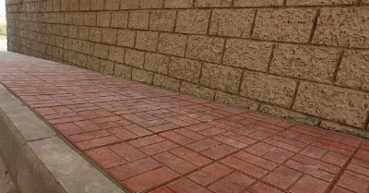
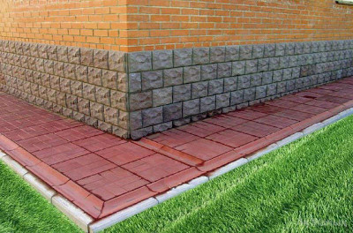
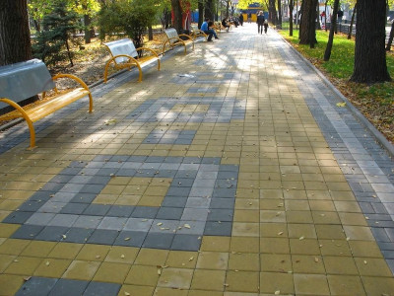
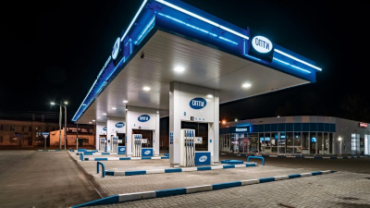
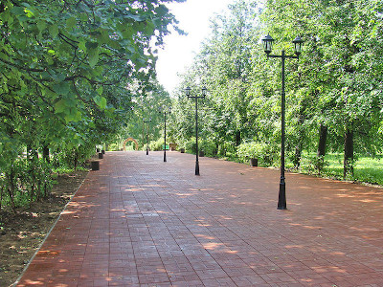
Применение полимерпесчаной плитки
Для придомовых пространств, площадок перед бассейнами.
Для отделки цоколя, ступенек и прочих элементов дома.
Для выполнения ландшафтных дизайнерских работ, композиций с геометрическими и растительными орнаментами на садовых площадках.
Для отделки площадок на автомойках, заправочных станциях, станциях техобслуживания.
Для покрытия территорий рядом с торговыми комплексами, игровых площадок, парковых зон.

Slide 6
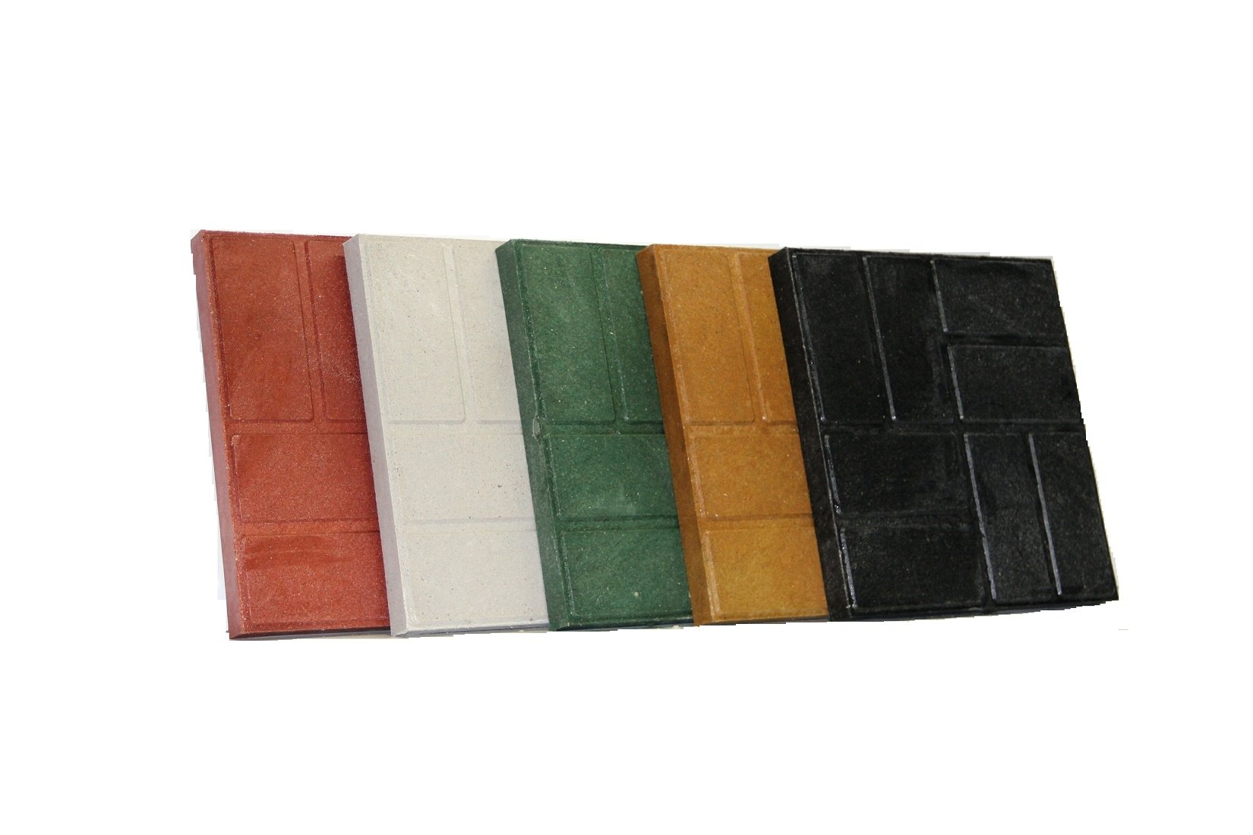
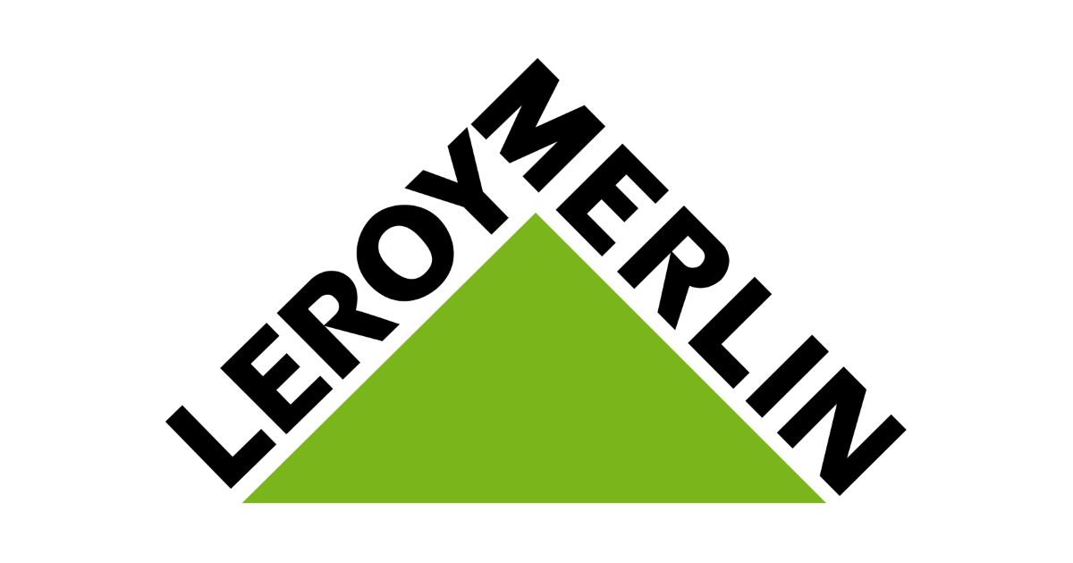
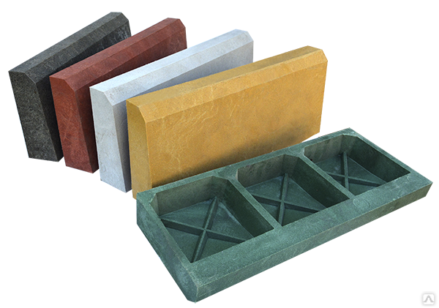
Компания «ПЛАСТИНДУСТРИЯ» сегодня:
Свыше 130 тысяч единиц ПП изделий
Тюмень, Сургут, Омск, Новосибирск, Новокузнецк, Красноярск = 12 сетевых торговых точек
В начале 2022г. ООО «ПЛАСТИНДУСТРИЯ» заключила долгосрочные соглашения на поставку полимерпечаных изделий в магазины торговых сетей Колорлон и Леруа Мерлен Восток.
С апреля по сентябрь 2022г. в адрес данных торговых сетей было отгружено свыше 130 000 единиц полимерпесчаной плитки и бордюра. Изделия были доставлены и реализованы в 12 торговых точках, находящихся в 6 городах РФ, в том числе в г. Новосибирск.

Slide 7
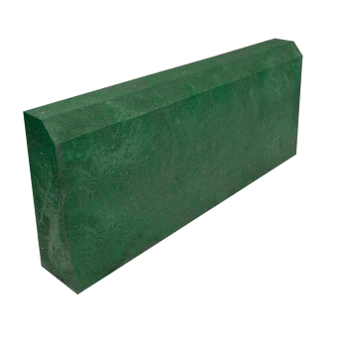
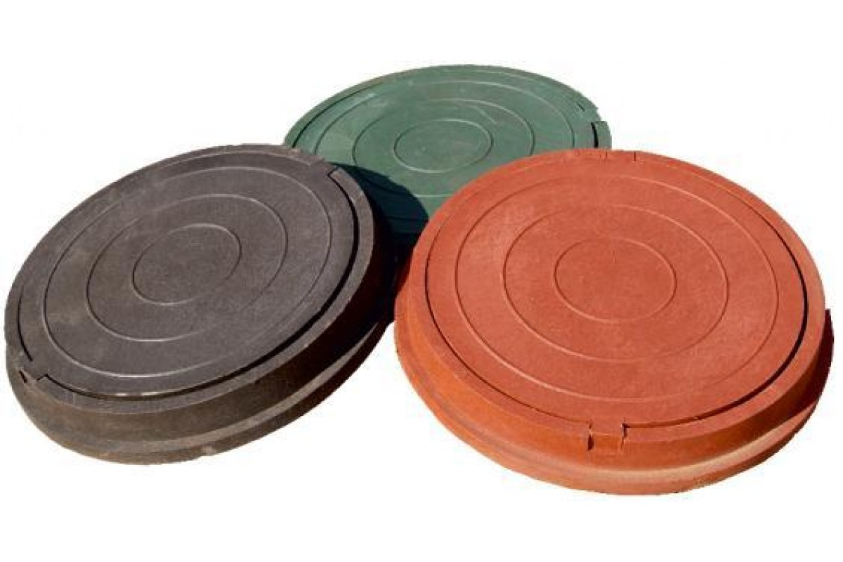
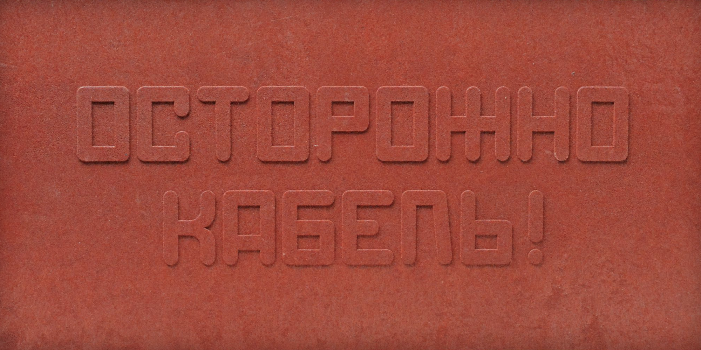
Компания «ПЛАСТИНДУСТРИЯ» завтра:
V на 67%
Тюмень, Сургут, Омск, Новосибирск, Новокузнецк, Красноярск, + Абакан, Барнаул, Бийск, Кемерово, Иркутск.
Сервисные компании - подрядчики
В 2023г. ООО «ПЛАСТИНДУСТРИЯ» продолжит поставки полимерпечаных изделий в магазины торговых сетей Колорлон и Леруа Мерлен Восток.
Также в планах – расширение географии и увеличение объёмов поставок уже существующей продукции, и ввод в продажу новых номенклатурных полимерпесчаных единиц (ревизионные колодезные люки).

Slide 8
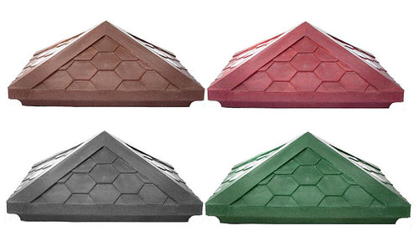
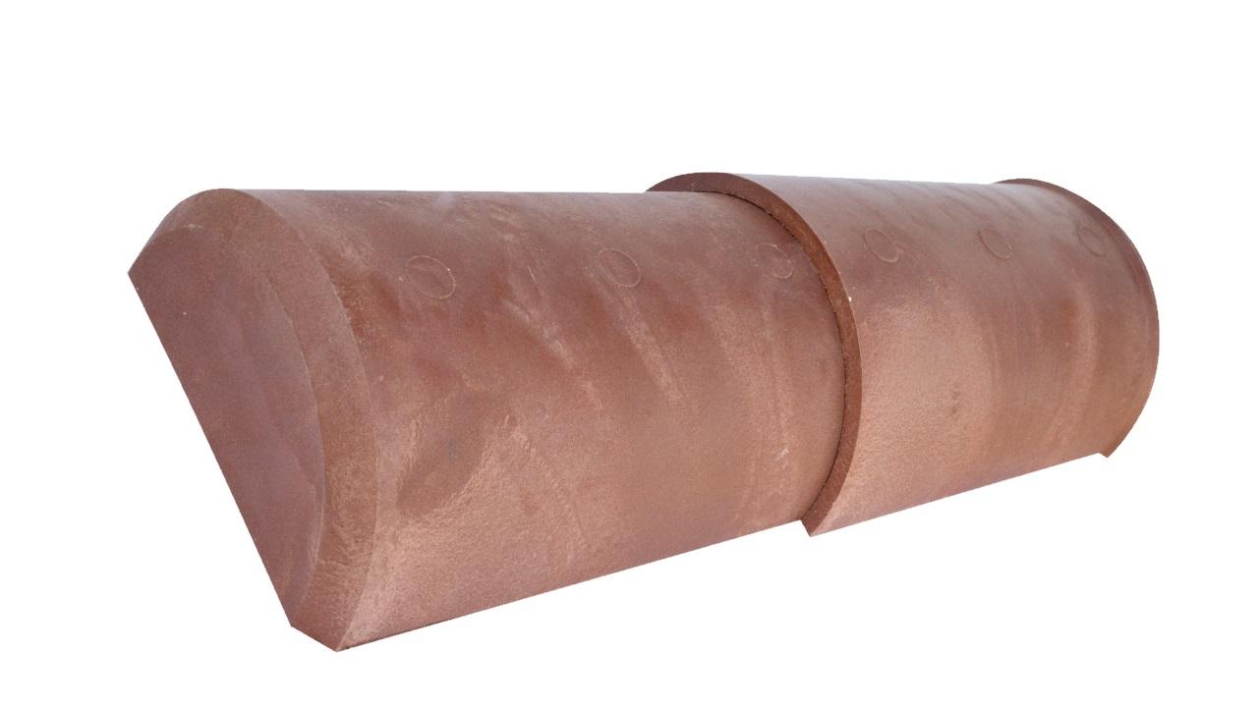
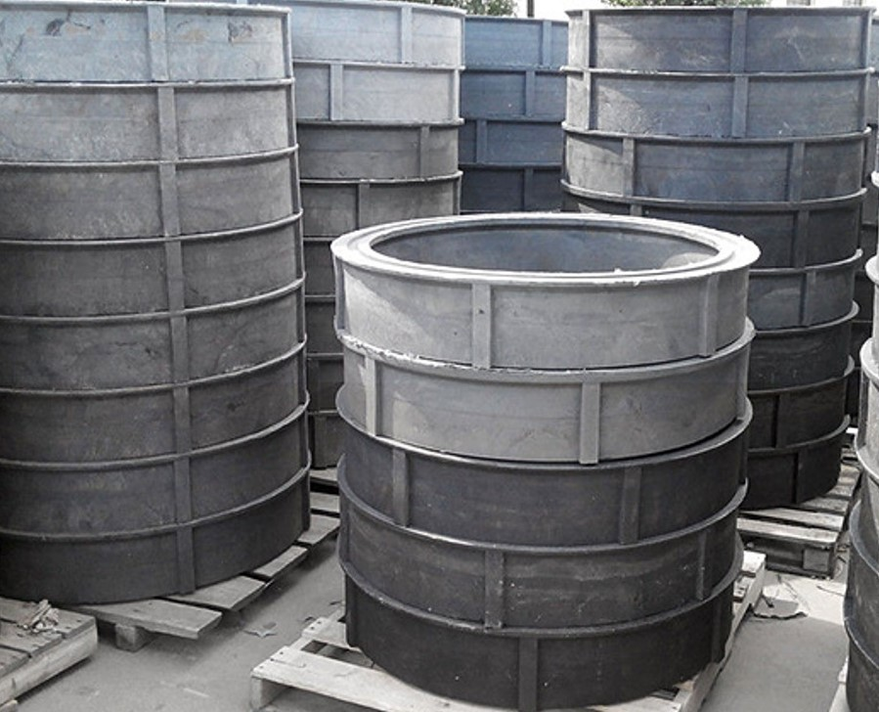
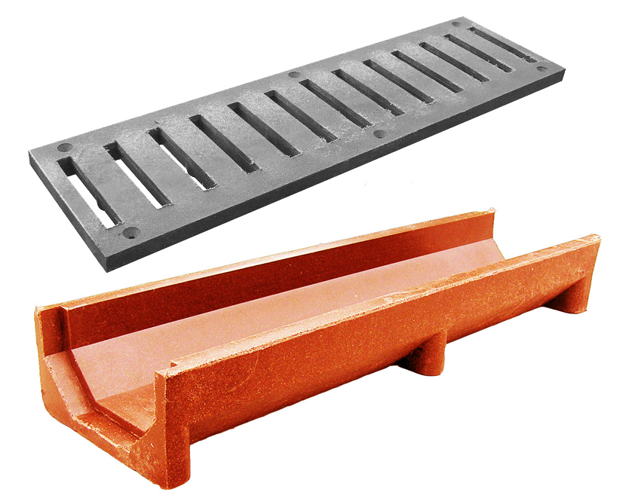
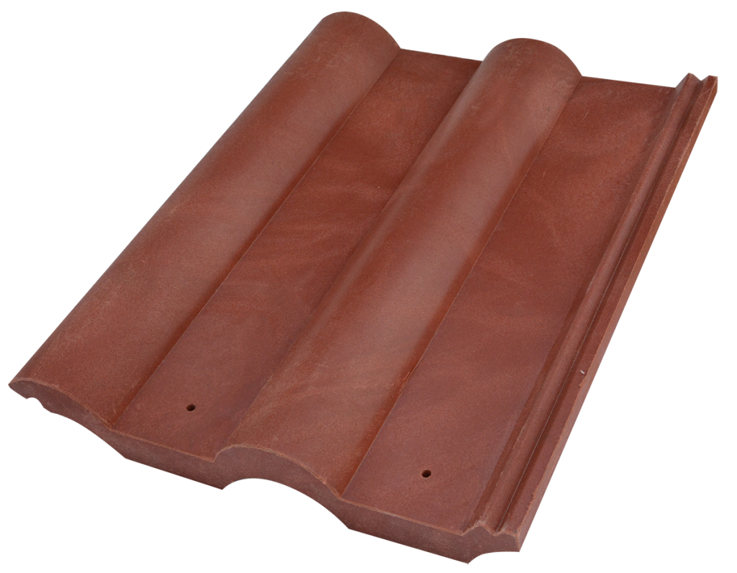
Перспективные полимерпесчаные изделия
Колпак для забора.
Элемент коньковый.
Кольца сборные.
Водоотводный лоток
Черепица

Slide 9
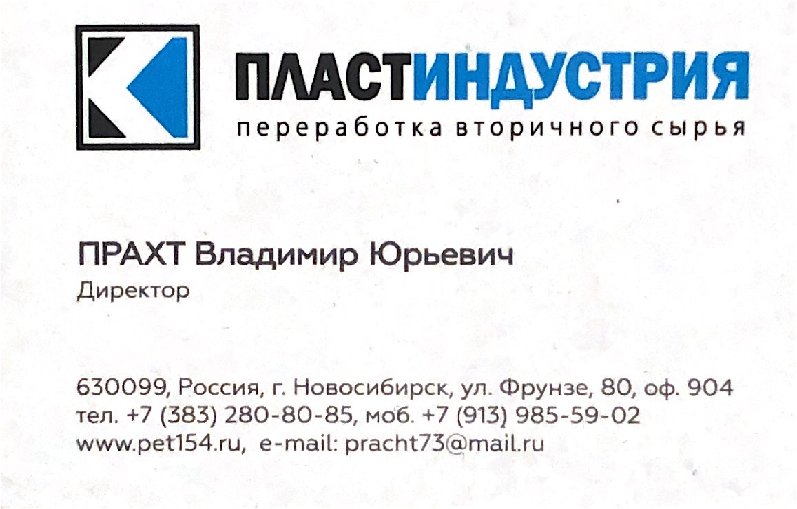
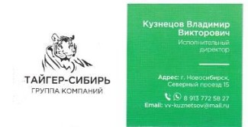
Контактные данные:
Центральный офис:
г. Новосибирск, ул. Фрунзе, 80, 7 этаж
Время работы с 9-00 до 18-00
Выходной суббота, воскресенье
Секретарь: +7 (383) 363 03 04, доб. 7007
Бухгалтерия: +7 (383) 363 03 04, доб 7003
URL: www.tiger-sibir.ru
Email: info@tiger-sibir.ru
ООО «ПЛАСТИНДУСТРИЯ»,
630099, г.Новосибирск, ул.Фрунзе, дом 80, офис 904
Наше производство располагается по адресу:
630088, г. Новосибирск, ул.Сибиряков-Гвардейцев, 56г
Тел./WhatsApp: +7 968 173 53 85; +7 (913) 777-92-20
Email: plitka_polimer@mail.ru; petnsk@mail.ru
URL: www.pet154.ru; www.poliplast54.ru

Slide 10
Благодарим за внимание!
Новосибирск - 2022г.

